Slide 1
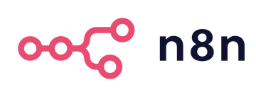



N8N: O SEU GUIA PRÁTICO PARA A AUTOMAÇÃO INTELIGENTE
Construa, Conecte e Automatize seu Mundo Digital sem Limites

Slide 2

INÍCIO
QUEM SOU EU?
Há um tempo, eu me deparei com um problema que todos nós enfrentamos: tarefas repetitivas. Eram planilhas para atualizar, e-mails para enviar, relatórios para gerar... um trabalho manual que consumia horas preciosas do meu dia.
Foi quando descobri o n8n.
No começo, parecia complexo. "Nós"? "Workflows"? "JSON"? Mas, à medida que fui mergulhando, percebi que o n8n não era apenas uma ferramenta; era uma nova forma de pensar. Era a liberdade de deixar o computador trabalhar para mim.
Criei este eBook para ser o guia que eu gostaria de ter tido. Um guia sem jargões desnecessários, focado na prática e nos resultados rápidos. Minha missão é simples: quero que você termine este livro e já tenha sua primeira (e poderosa) automação rodando.
Vamos parar de apertar os mesmos botões todos os dias e começar a construir?
Me encontre em:
LinkedIn:www.linkedin.com/in/gabriel-garcia3b2b91209
grandesite.com.br

Slide 3

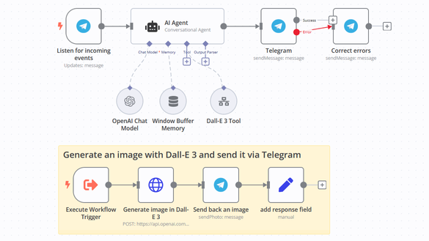
CAP 1
O FIM DO TRABALHO MANUAL
Você já parou para contar quantas vezes por dia você copia e cola a mesma informação? Ou quantas vezes você verifica manualmente um site esperando por uma atualização?
O "trabalho ocupado" (busy work) é o ladrão silencioso da nossa produtividade. Ele drena nossa energia e nos impede de focar no que realmente importa: crescimento, estratégia e criatividade.

Slide 4

CAP2
O QUE É N8N (E POR QUE ELE É DIFERENTE)?
Imagine o n8n como uma caixa de LEGOs digitais. Cada peça (ou "Nó") é um aplicativo ou uma ação (Ex: Gmail, Google Sheets, Slack, HTTP Request). O n8n lhe dá o "tabuleiro" (o Editor) para conectar essas peças da forma que você quiser.
Por que o n8n?
Visual (Low-Code): Você vê o fluxo da sua automação.
Open-Source e "Fair Code": Você tem controle. Pode rodar no seu próprio servidor (self-host) ou usar a versão Cloud.
Poder Ilimitado: Se um aplicativo tem uma API, o n8n pode (provavelmente) se conectar a ele.
grandesite.com.br

Slide 5
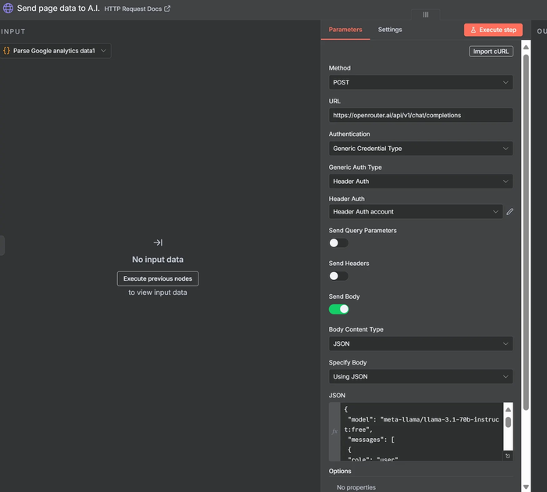
CAP3
O COCKPIT DO N8N
Ao abrir o n8n, você verá 3 áreas principais. Elas são o seu "cockpit":
O Painel de Nós (Nodes): À esquerda, é onde você encontra seus "blocos de LEGO". Quer enviar um e-mail? Procure o nó "Gmail".
O Editor (Canvas): A grade principal. É onde você arrasta e conecta os nós.
O Painel de Configuração: À direita, é onde você configura o nó selecionado (ex: digita o texto do e-mail).
grandesite.com.br

Slide 6
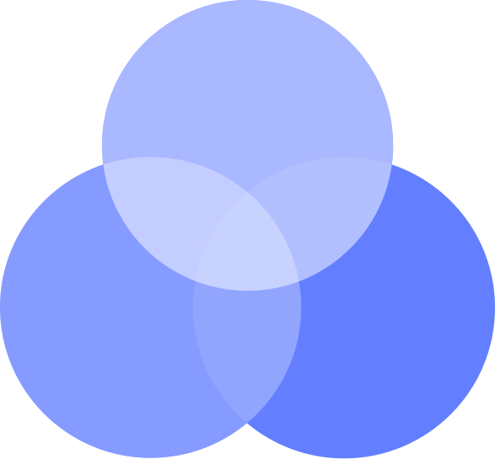
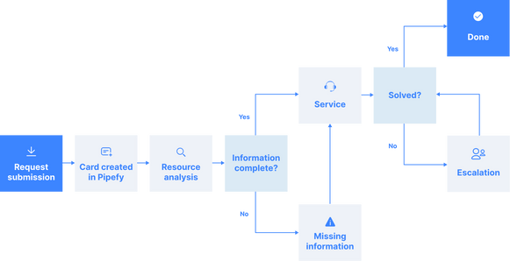
CAP4
NÓS (NODES) E FLUXOS (WORKFLOWS)
Tudo no n8n gira em torno disso:
Workflow (Fluxo de Trabalho): É a automação inteira. (Ex: "Notificar Vendas no Slack").
Nó (Node): É um passo dentro do workflow. (Ex: "Ler Planilha", "Filtrar Linha", "Enviar Mensagem Slack").
O Pedaço de Lógica (Seu Primeiro Workflow):
Vamos fazer o "Olá, Mundo!" do n8n.
No Editor, clique no + e adicione um nó chamado "Manual" (ou "Start"). Este é o gatilho (Trigger).
Clique no + ao lado dele e adicione um nó "Set" (Definir).
No painel de configuração do "Set", crie uma variável chamada mensagem e coloque o valor (Value) "Olá, Mundo! A automação começou!".
Clique em "Execute Workflow" (Executar Fluxo) no canto.
grandesite.com.br

Slide 7
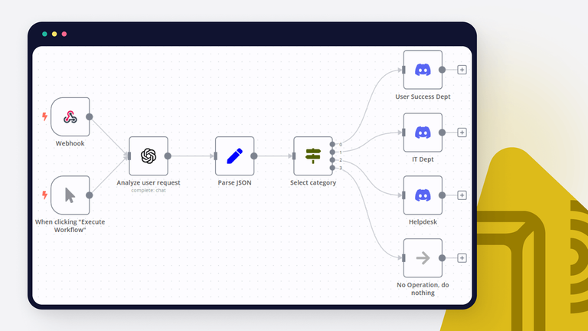
CAP5
AUTOMAÇÃO 1 - NOTIFICADOR PESSOAL (O BÁSICO)
Vamos usar o que aprendemos. Queremos receber uma notificação no Discord (ou Slack) toda vez que um novo cliente preencher um formulário (que salva no Google Sheets).
O Pedaço de Lógica (O Fluxo):
O fluxo de dados é o que importa. Pense assim:
Gatilho: Quando? -> "Quando uma nova linha aparecer no Google Sheets."Ação: Faça o quê? -> "Envie uma mensagem no Discord."

Slide 8
CAP5
COMO CONSTRUIR (RESUMIDO):
Vamos usar o que aprendemos. Queremos receber uma notificação no Discord (ou Slack) toda vez que um novo cliente preencher um formulário (que salva no Google Sheets).
O Pedaço de Lógica (O Fluxo):
O fluxo de dados é o que importa. Pense assim:
Gatilho: Quando? -> "Quando uma nova linha aparecer no Google Sheets."Ação: Faça o quê? -> "Envie uma mensagem no Discord."
Nó 1 (Trigger): Google Sheets
Autentique sua conta (Credentials).
Escolha a Planilha e a Página.
Configure o "Trigger on" (Acionar em) -> "On Row Added" (Linha Adicionada).
Nó 2: Discord (ou Slack)
Conecte este nó ao nó do Google Sheets.
Autentique (cole a URL do Webhook do seu canal).
No campo "Content" (Conteúdo), vamos usar os dados do nó anterior!
Clique no campo, clique em "Add Expression" (Adicionar Expressão) e arraste o "Nome do Cliente" e "Email" do Nó do Google Sheets.
Seu texto ficará parecido com: Novo Lead! Nome: {{$json["Nome"]}}, Email: {{$json["Email"]}}

Slide 9
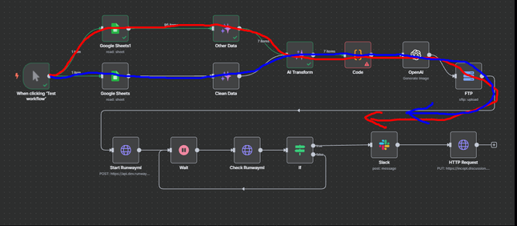
CAP6
O FILTRO (USANDO LÓGICA)
O Pedaço de Lógica (O Filtro):
Gatilho: "Nova linha no Google Sheets."Condição: "O valor da 'Coluna F' é maior que 1000?"Ação (Se Sim): "Envia mensagem no Discord."Ação (Se Não): "Não faz nada."
Para isso, usamos o "IF Node" (Nó "Se").
Insira um nó "IF" entre o Google Sheets e o Discord.
Configure a condição: {{$json["Valor"]}} (Number) -> is greater than -> 1000.
Agora, o nó "IF" tem duas saídas: true (verdadeiro) e false (falso).
Conecte a saída true ao seu nó do Discord. Deixe a "false" vazia.
Pronto! Você acabou de adicionar lógica e inteligência ao seu fluxo.

Slide 10
CAP7
INDO ALÉM DOS BLOCOS (O CODE NODE)
O Pedaço de Lógica (O Filtro):
O n8n é "low-code", mas não "no-code". Se você não encontrar um nó que faça o que você precisa, você pode usar o Code Node.
Este nó permite que você escreva JavaScript puro para manipular os dados.
O Pedaço de Lógica (Exemplo Code Node):
Imagine que o nome do cliente vem em minúsculas (joão silva) e você quer formatá-lo antes de enviar ao Discord.
// O item (item) é o dado que chega no nó
const nomeCompleto = item.json.Nome;
// Coloca a primeira letra de cada palavra em maiúscula
function titleCase(str) {
return str.toLowerCase().split(' ').map(function(word) {
return (word.charAt(0).toUpperCase() + word.slice(1));
}).join(' ');
}
// Retorna o dado modificado
item.json.NomeFormatado = titleCase(nomeCompleto);
return item;
gora, o próximo nó (Discord) terá acesso à variável NomeFormatado!

Slide 11
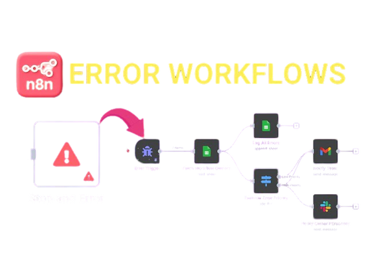
CAP8
LIDANDO COM FALHAS (ERROR TRIGGERS)
O que acontece se sua planilha estiver offline? O que acontece se a API do Slack cair? O fluxo vai falhar.
O n8n permite criar "Workflows de Erro". Você pode criar um fluxo separado que é acionado (triggered) apenas quando outro fluxo falha.
O Pedaço de Lógica (Fluxo de Erro):
Gatilho: "Quando o fluxo 'Notificar Vendas' falhar..."Ação: "...me envie um e-mail (Gmail) com a mensagem de erro."
Isso é automação de nível profissional: monitorar a si mesma.

Slide 12




OBRIGADO!
Se você chegou até aqui, você não é mais um iniciante. Você é um arquiteto de automação.
A automação não é sobre substituir pessoas, é sobre liberá-las. É sobre pegar o trabalho robótico e devolvê-lo aos robôs, para que nós possamos focar no trabalho humano: criar, conectar e resolver problemas complexos.
[Imagem sua (opcional) ou uma arte de "missão cumprida"]
OBRIGADO!

